Slide 1
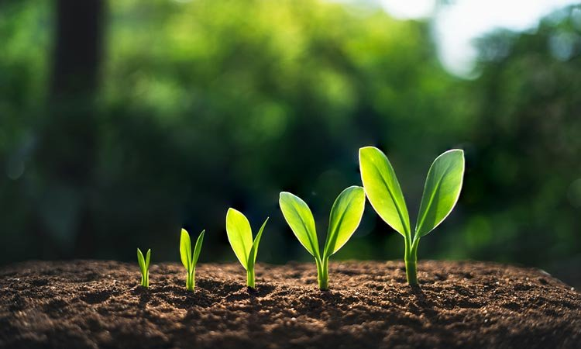

SANTIFICAÇAO PROGRESSIVA
VS.
INSTANTÂNEA
Lição 2- 12/10/2025
4.Trimestre 2025
Pr. Sérgio A. Lenz
Fone: (48) 99999-1980
E-mail: sergio.joinville@gmail.com

Slide 2

Texto Chave
“Porque com uma só oblação aperfeiçoou para sempre os que são santificados.” ( Hb 10:14)
O B J E T I V O
Demonstrar diferenças e complementariedades entre a santificação instantânea e a progressiva.

Slide 3
LEITURA BÍBLICA
³ Ou não sabeis que todos quantos fomos batizados em Jesus Cristo fomos batizados na sua morte?
⁴ De sorte que fomos sepultados com ele pelo batismo na morte; para que, como Cristo foi ressuscitado dentre os mortos, pela glória do Pai, assim andemos nós também em novidade de vida.
¹¹ Assim também vós considerai-vos certamente mortos para o pecado, mas vivos para Deus em Cristo Jesus nosso Senhor.
¹² Não reine, portanto, o pecado em vosso corpo mortal, para lhe obedecerdes em suas concupiscências;
¹³ Nem tampouco apresenteis os vossos membros ao pecado por instrumentos de iniquidade; mas apresentai-vos a Deus, como vivos dentre mortos, e os vossos membros a Deus, como instrumentos de justiça.
¹⁴ Porque o pecado não terá domínio sobre vós, pois não estais debaixo da lei, mas debaixo da graça.

Slide 4

I N T R O D U Ç Ã O
A santificação é um evento único ou progressivo?
Notes:
4

Slide 5

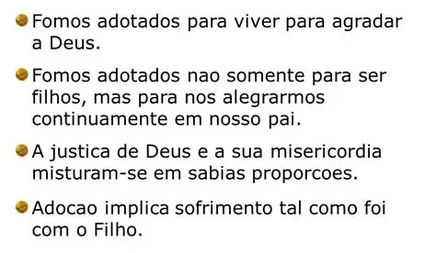
I – A SANTIFICAÇÃO INSTANTÂNEA
1.1 – Separação para Deus no Momento da Salvação.

Slide 6
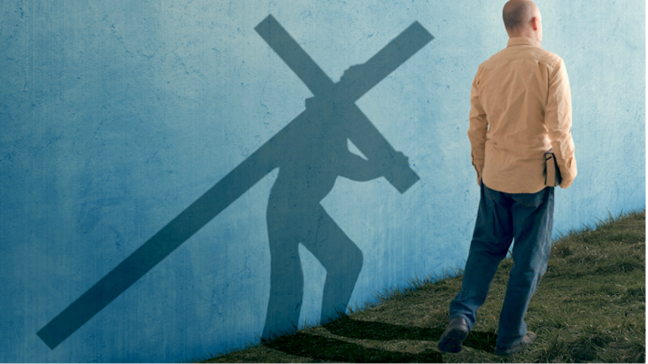
I – A SANTIFICAÇÃO INSTANTÂNEA
1.2 – Justificação e Santificação: Relação Inseparável.
Uma nova identidade.
Um novo propósito.

Slide 7

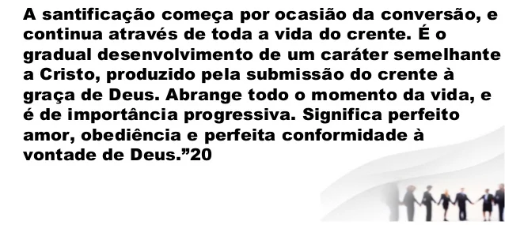
I – A SANTIFICAÇÃO INSTANTÂNEA
1.3 – O Papel de Cristo na Santificação Instantânea.

Slide 8

II – A SANTIFICAÇÃO PROGRESSIVA
2.1 – Crescendo à Imagem de Cristo.
Abandonar velhas práticas e permitir que o Espírito Santo implante a Palavra em nossos corações.

Slide 9
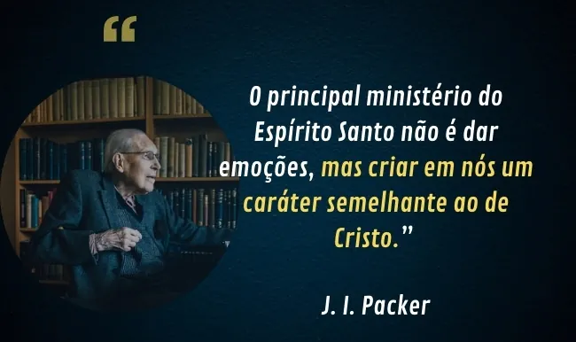
II – A SANTIFICAÇÃO PROGRESSIVA
2.2 – Do Velho ao Novo: a Mudança Gerada pelo Espírito.

Slide 10

II – A SANTIFICAÇÃO PROGRESSIVA
2.3 – Perseverança e Disciplina no Caminho da Santificação.

Slide 11
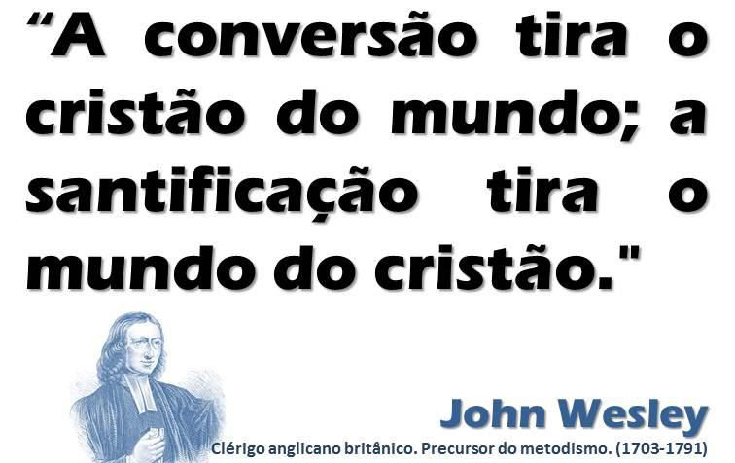
III – UNINDO OS DOIS ASPECTOS DA SANTIFICAÇÃO
3.1 – Santificação Instantânea: o Ponto de Partida.

Slide 12
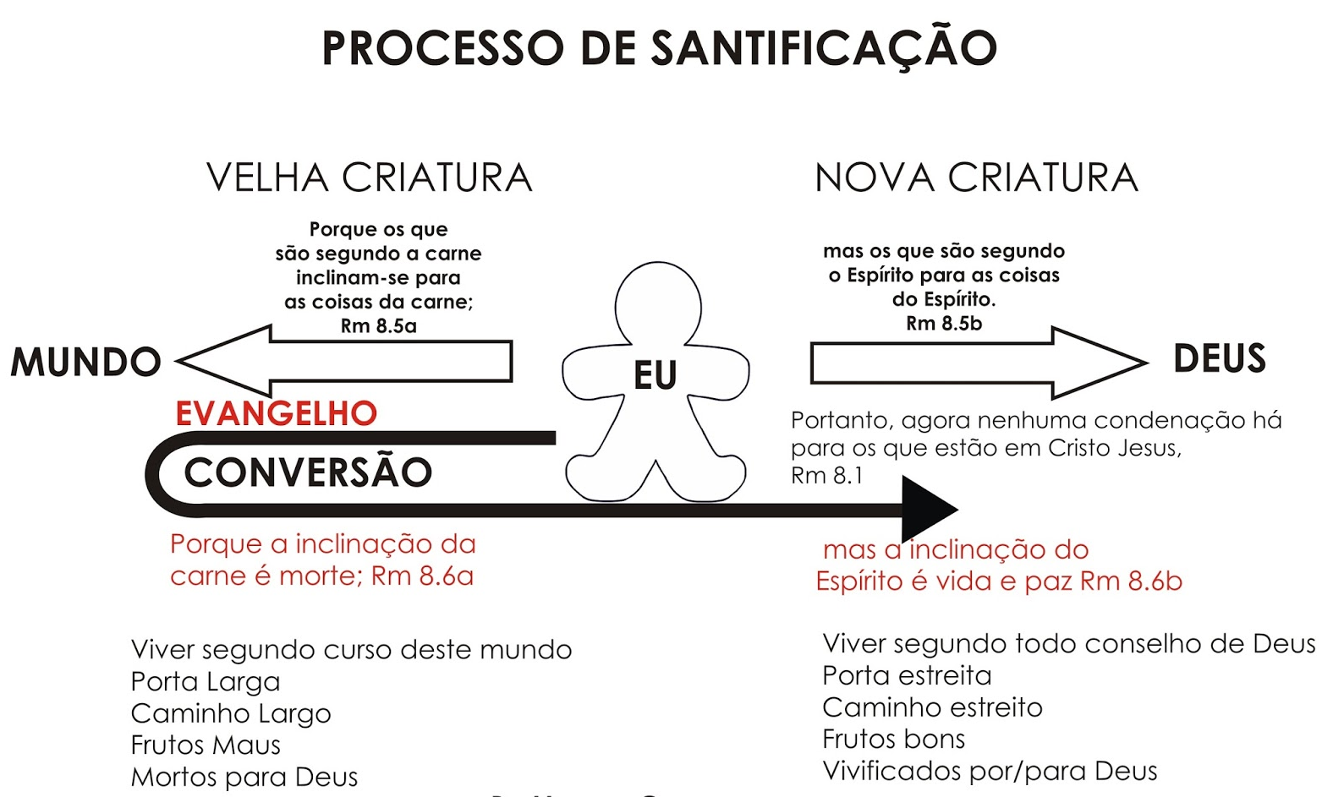
III – UNINDO OS DOIS ASPECTOS DA SANTIFICAÇÃO
3.2 – A Conexão com a Santificação Progressiva.

Slide 13
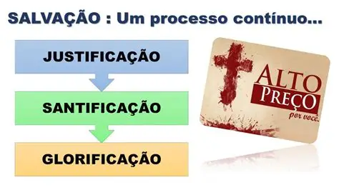
III – UNINDO OS DOIS ASPECTOS DA SANTIFICAÇÃO
3.3 – A Perfeição Final: Glorificação.

Slide 14
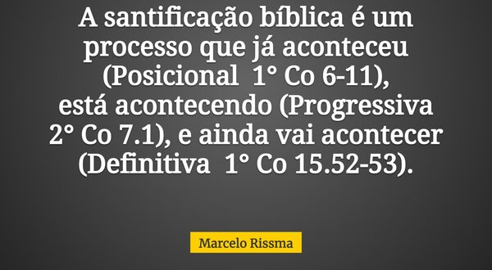
C o n c l u s Ã o

